Slide 1
Trường mầm non Thượng Thanh
KHÁM PHÁ KHOA HỌC
ĐỀ TÀI : Khám phá 1 số loại quả.
Giáo viên :
Đối tượng: Mẫu giáo bé
Năm học: 2016-2017

Slide 2
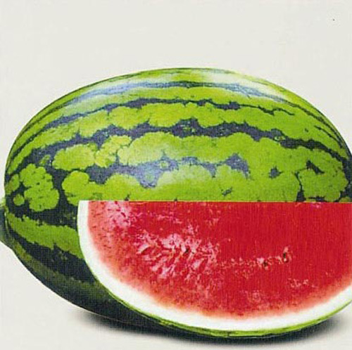

Slide 3
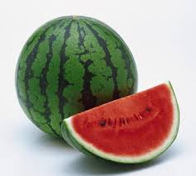

Slide 4
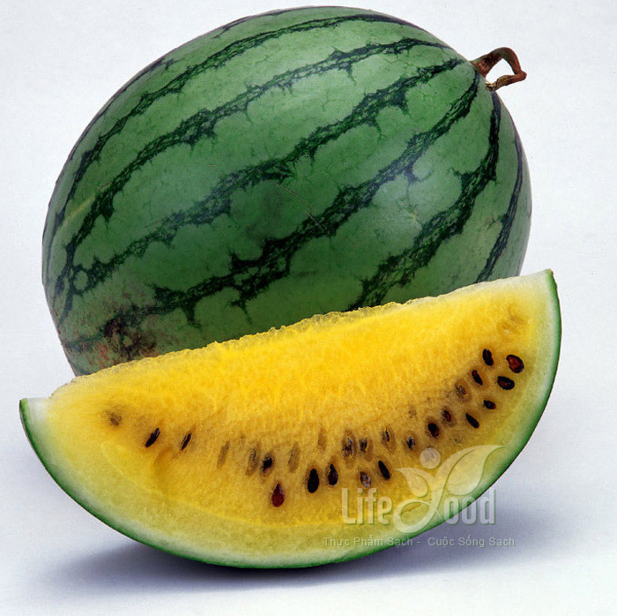

Slide 5
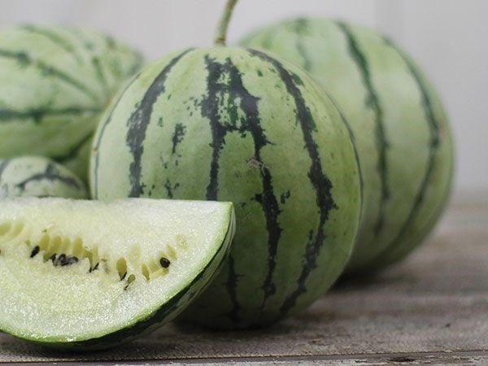

Slide 6
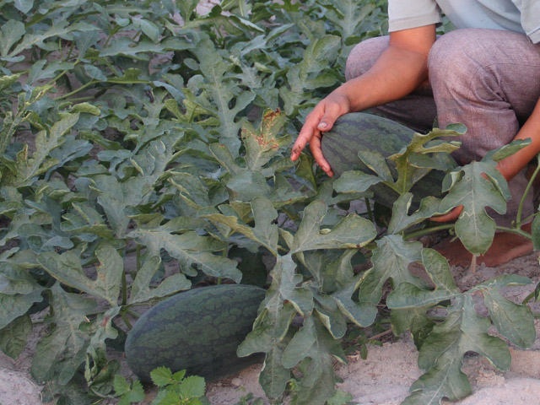

Slide 7
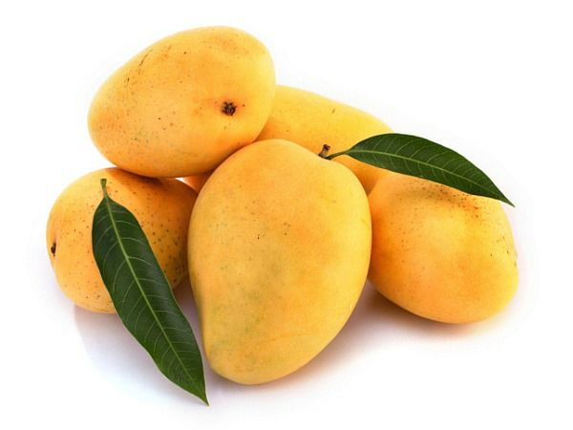

Slide 8
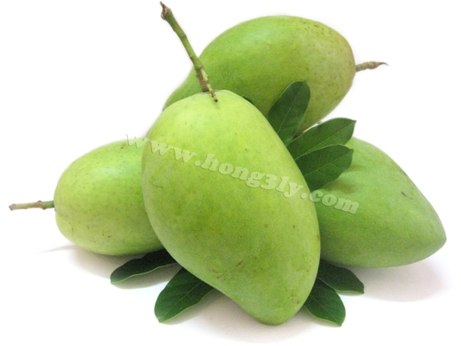

Slide 9
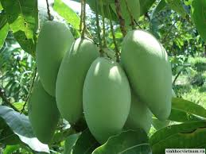

Slide 10
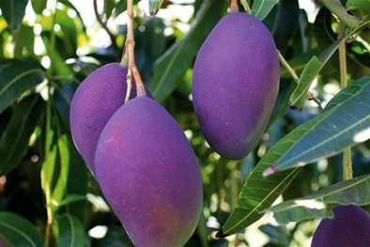

Slide 11
Xin trân thành
cảm ơn!
Năm học: 2016-2017

